Slide 1


.
TRƯỜNG MẦM NON LONG BIÊN A
Lớp MGLA2
CHÀO MỪNG
CÁC CÔ VỀ THAM DỰ
LÀM QUEN CHỮ CÁI
P-Q

Slide 2

Mưa rơi lộp độp

Slide 3
p
l
ộ
p
đ
ộ
p

Slide 4
p

Slide 5
o
l

Slide 6
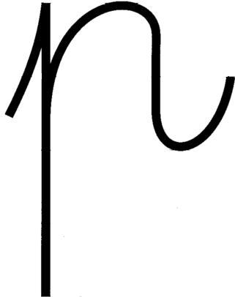
p
P

Slide 7
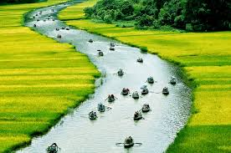
sông quê

Slide 8
q

Slide 9
o
l

Slide 10

q
Q

Slide 11
p
q
BÐ h·y so s¸nh hai ch÷ nµy cã g× gièng vµ kh¸c nhau.

Slide 12
o
o
l
l

Slide 13
p
q

